Slide 1
Hysterézne správanie reaktívneho magnetrónového naprašovania
F7544 Experimentální metody 1

Slide 2
Literatúra
R. F. Bunshah, “Handbook of deposition technologies for films and coatings”, Noyes Publications, Los Angeles, California (1994) ISBN: 0-8155-1337-2
R. A. Powel, S. M. Rossnagel, “PVD for Microelectronics”, Academic Press, Inc., Boston (1998) ISBN: 9780125330268
D. Depla, S. Mahieu, Editors, “Reactive Sputter Deposition”, Springer, (2008) ISBN: 978-3-540-76664-3
S. Berg, T. Nyberg, “Fundamental understanding and modeling of reactive sputtering processes”, Thin Solid Films 476 (2005) 215–230
T. Nyberg, S. Berg, U. Helmersson, K. Hartig, ”Eliminating hysteresis effect for reactive sputtering processes”, Applied Physics Letters 86 (2005) 164106.

Slide 3
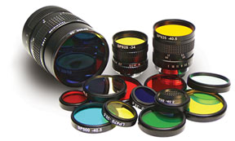
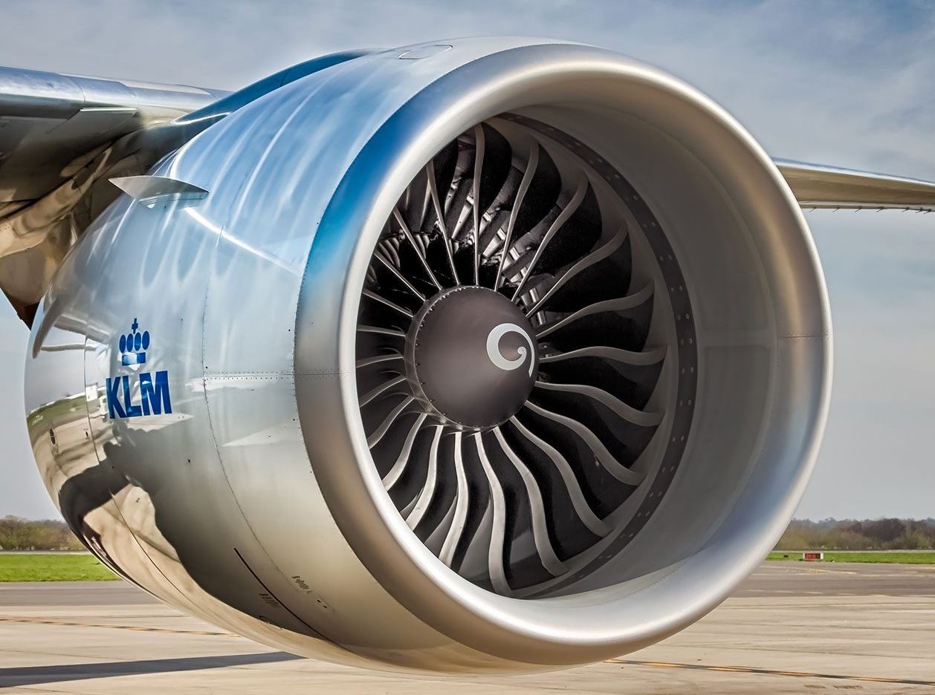
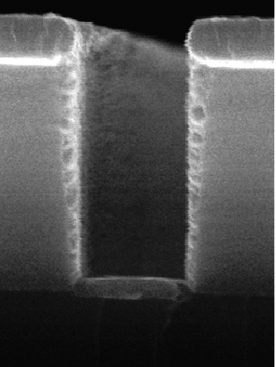
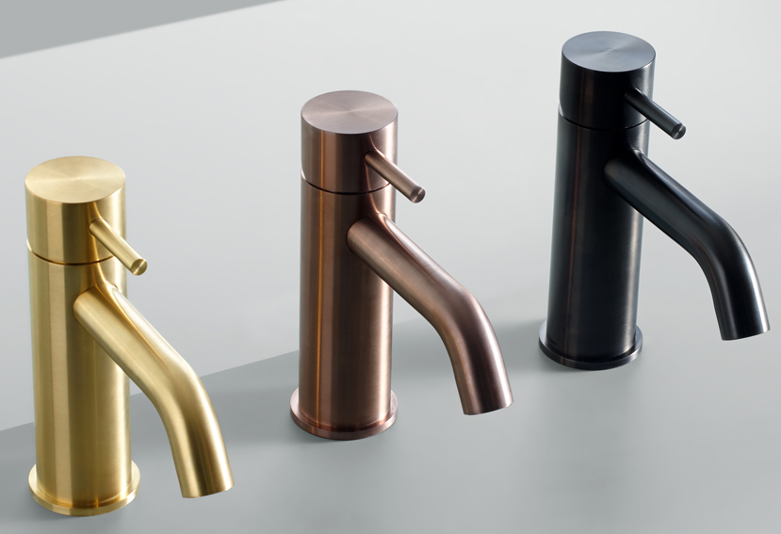
Naprašovanie – motivácia
Naprašovanie spolu s naparovaním, depozíciou katódovým oblúkom a laserovou depozíciou patrí do skupiny PVD (Physical Vapour Deposition) techník, ktorými je možné pripraviť tenké vrstvy
Použitie tenkých vrstiev: priemysel, mikroelektronika, optické a dekoratívne povlaky

Slide 4
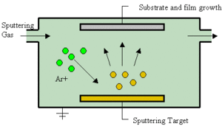
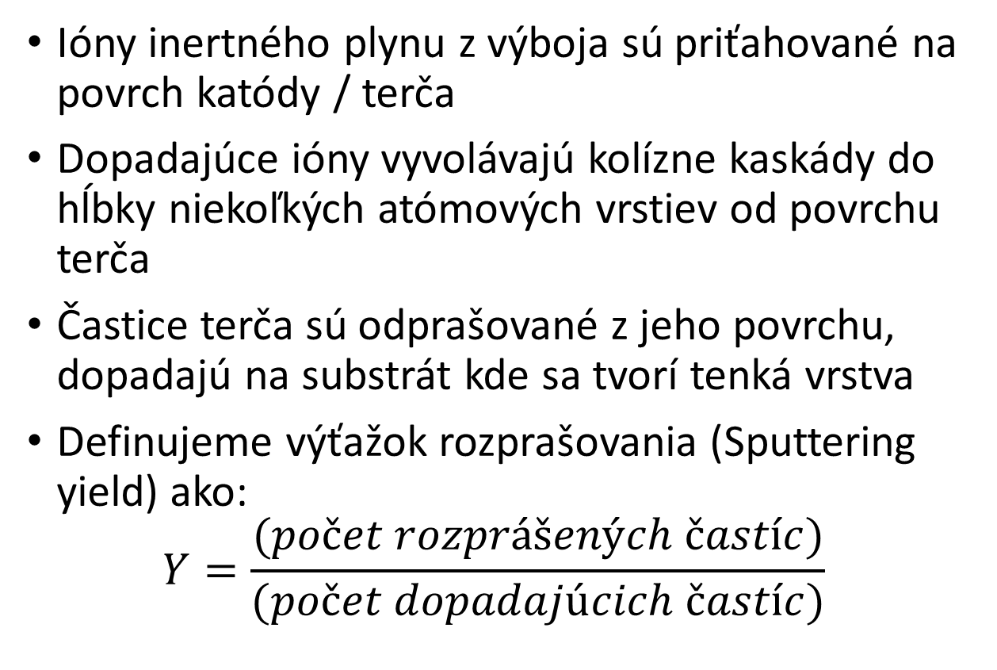
Naprašovanie – základné princípy
Ióny inertného plynu z výboja sú priťahované na povrch katódy / terča
Dopadajúce ióny vyvolávajú kolízne kaskády do hĺbky niekoľkých atómových vrstiev od povrchu terča
Častice terča sú odprašované z jeho povrchu, dopadajú na substrát kde sa tvorí tenká vrstva
Definujeme výťažok rozprašovania (Sputtering yield) ako:
$$Y=\frac{(počet rozprášených častíc)}{(počet dopadajúcich častíc)}$$

Slide 5
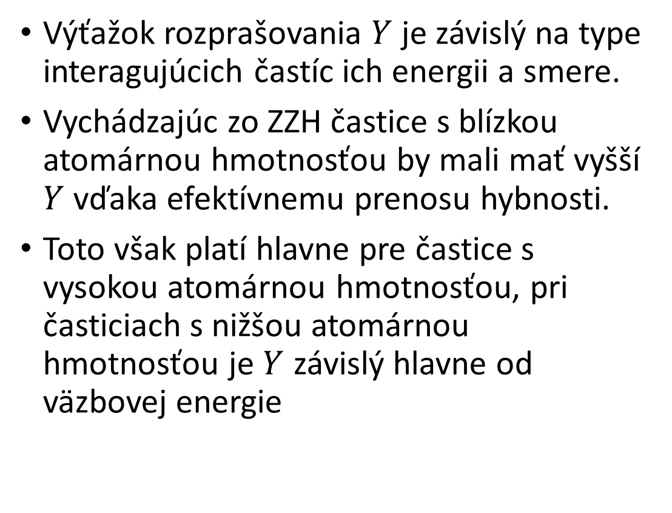
Naprašovanie – základné princípy
Výťažok rozprašovania $Y$ je závislý na type interagujúcich častíc ich energii a smere.
Vychádzajúc zo ZZH častice s blízkou atomárnou hmotnosťou by mali mať vyšší $Y$ vďaka efektívnemu prenosu hybnosti.
Toto však platí hlavne pre častice s vysokou atomárnou hmotnosťou, pri časticiach s nižšou atomárnou hmotnosťou je $Y$ závislý hlavne od väzbovej energie

Slide 6
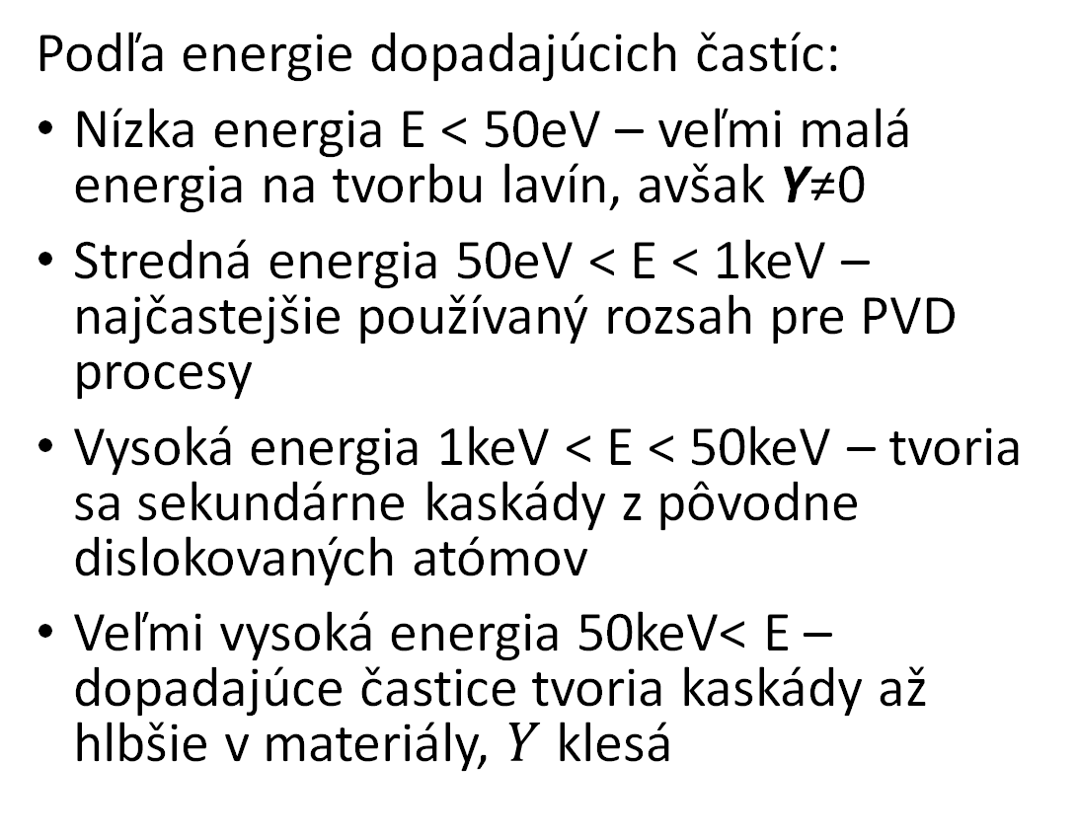
Naprašovanie – základné princípy
Podľa energie dopadajúcich častíc:
Nízka energia E < 50eV – veľmi malá energia na tvorbu lavín, avšak Y≠0
Stredná energia 50eV < E < 1keV – najčastejšie používaný rozsah pre PVD procesy
Vysoká energia 1keV < E < 50keV – tvoria sa sekundárne kaskády z pôvodne dislokovaných atómov
Veľmi vysoká energia 50keV< E – dopadajúce častice tvoria kaskády až hlbšie v materiály, $Y$ klesá

Slide 7
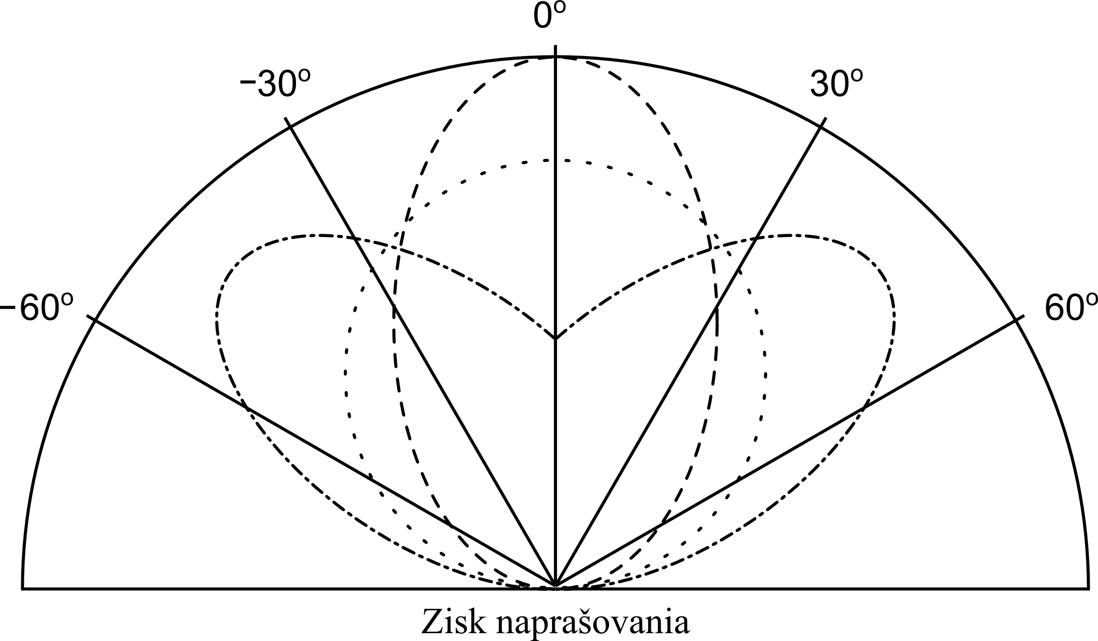
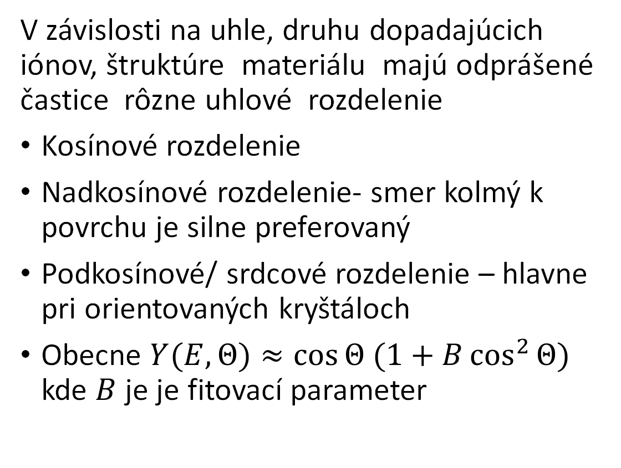
Naprašovanie – základné princípy
V závislosti na uhle, druhu dopadajúcich iónov, štruktúre materiálu majú odprášené častice rôzne uhlové rozdelenie
Kosínové rozdelenie
Nadkosínové rozdelenie- smer kolmý k povrchu je silne preferovaný
Podkosínové/ srdcové rozdelenie – hlavne pri orientovaných kryštáloch
Obecne $Y(E,Θ)≈\cos{Θ (1+B\cos^{2}{Θ)}}$ kde $B$ je je fitovací parameter

Slide 8
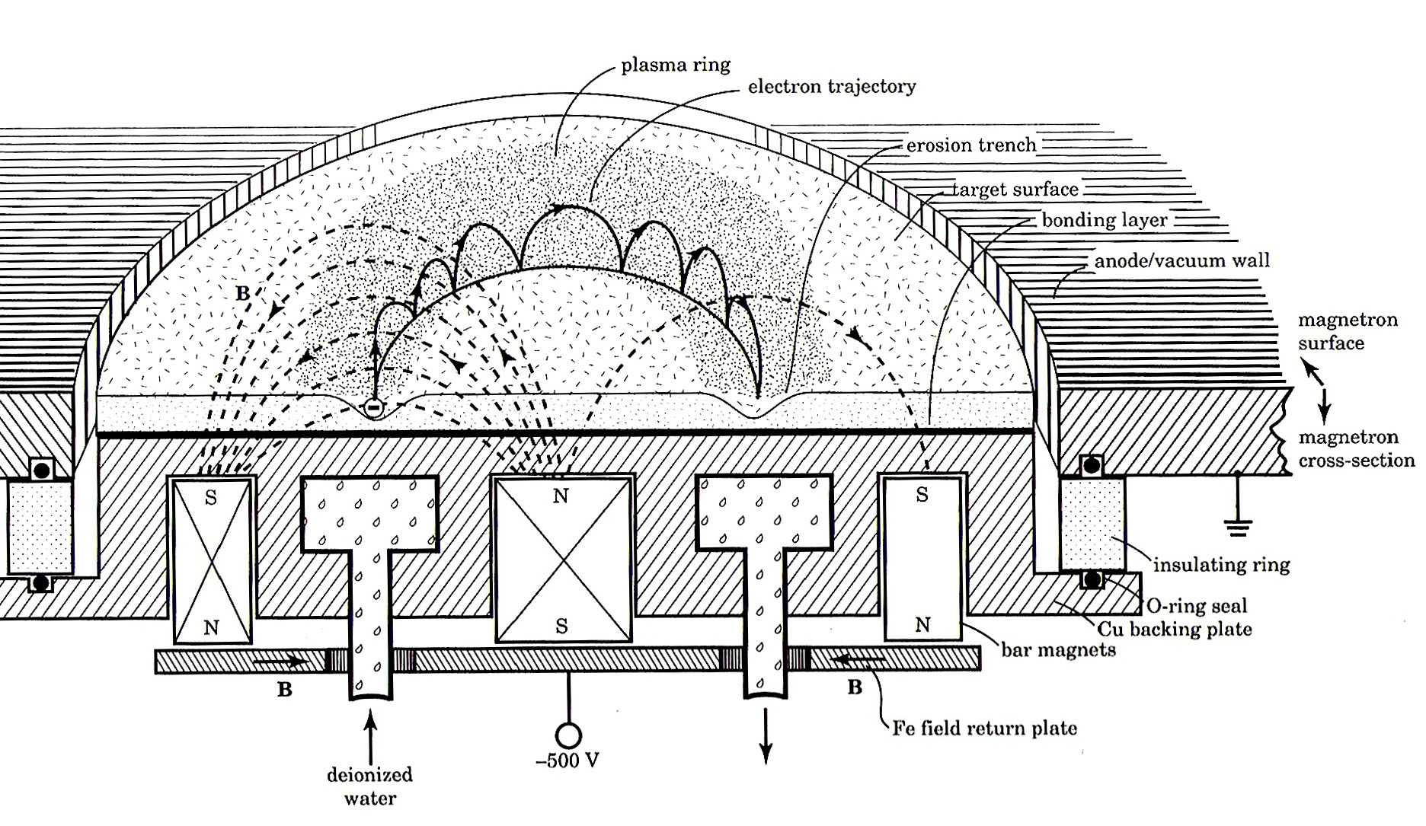
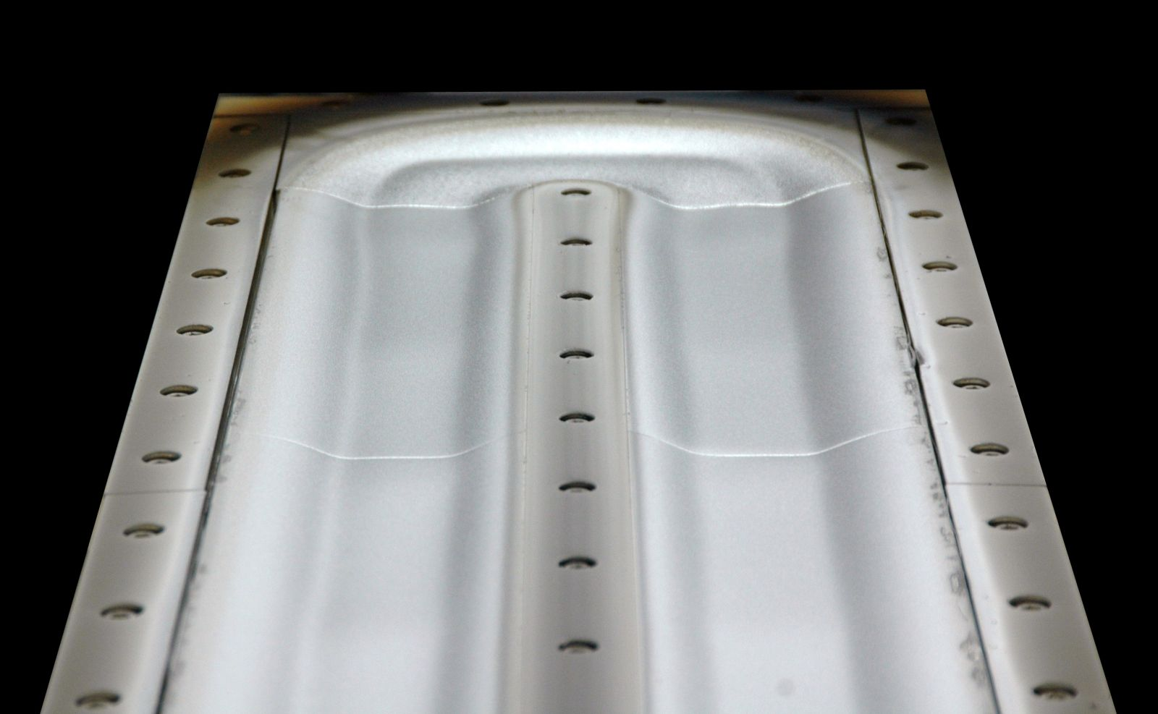
Magnetrón – základný princíp
Pridaním magnetického poľa sa predĺži dráha elektrónov → viac zrážok → efektívnejšia ionizácia
Násobne sa zníži zápalné napätie a zvýši sa prúd
Odprašuje sa však nehomogénne, najviac v miestach kde je najvačší dopad iónov, vytvára sa erózna priekopa (racetrack)
Bežne sa spotrebuje len 30-60% terča

Slide 9
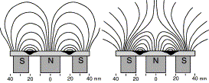
Magnetrón – základný princíp
Sú charakteristické dve konfigurácie magnetického poľa:
Vyvážené – uzavreté magnetické pole, vytvára plazmu s vyššou hustotou, lepšie sa využíva terč
Nevyvážené – magnetické pole je otvorené, vytvára sa vodivý kanál až k substrátu – vyšší bombard iónov a elektrónov na substrát, nižšia efektivita rozprašovania
Vyvážené magnetické
pole
Nevyvážené magnetické
pole

Slide 10
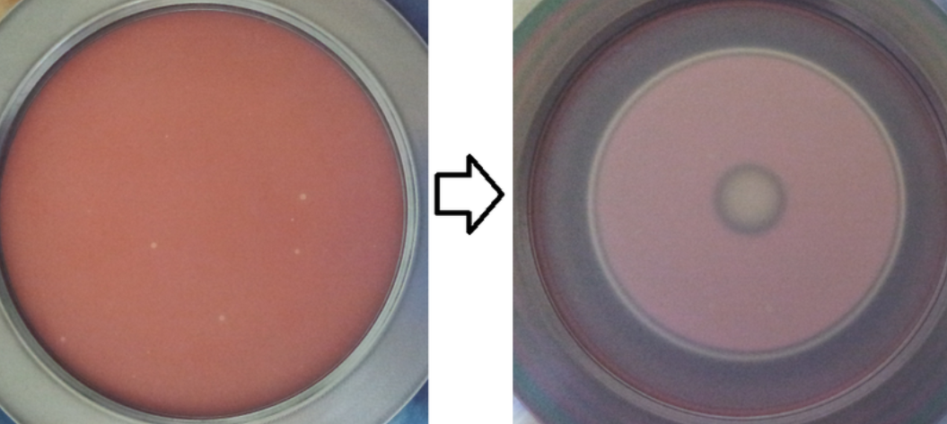
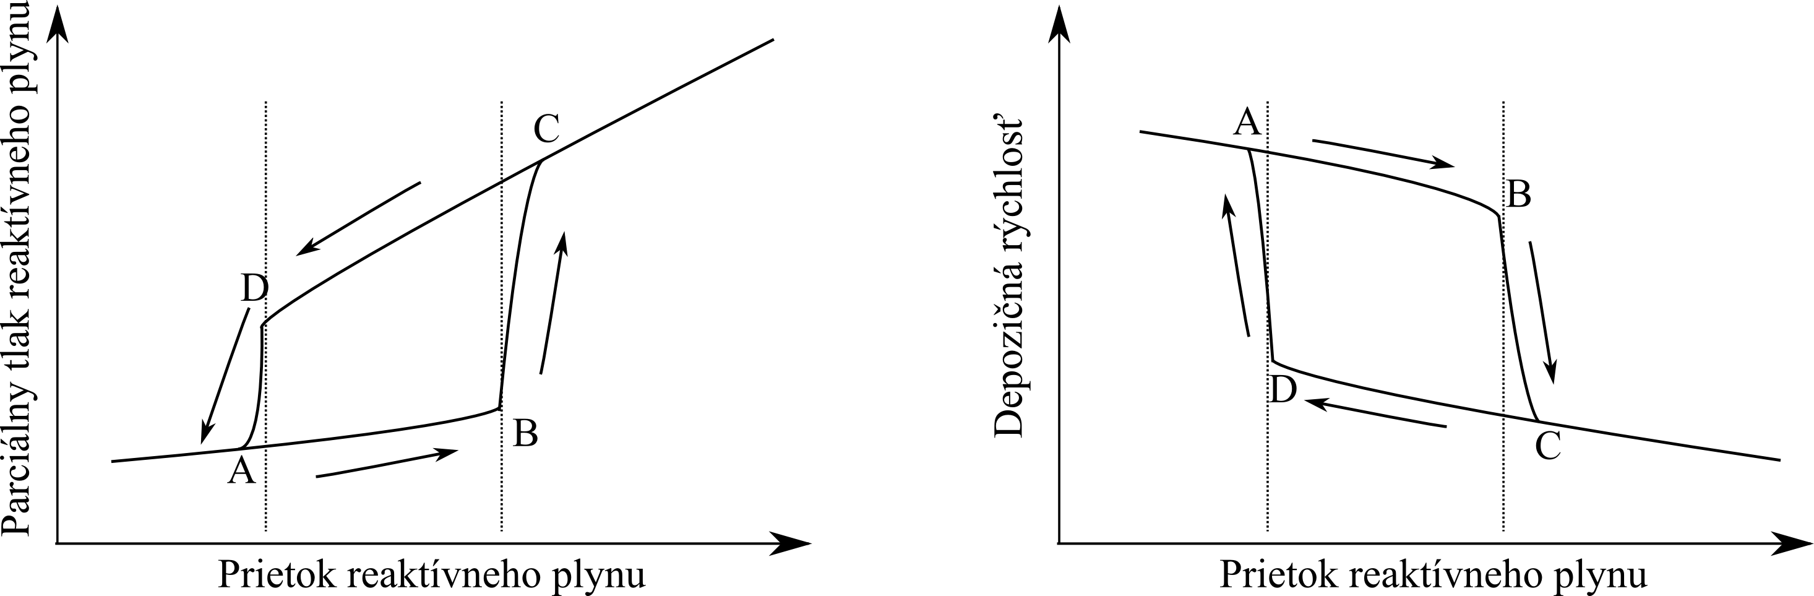
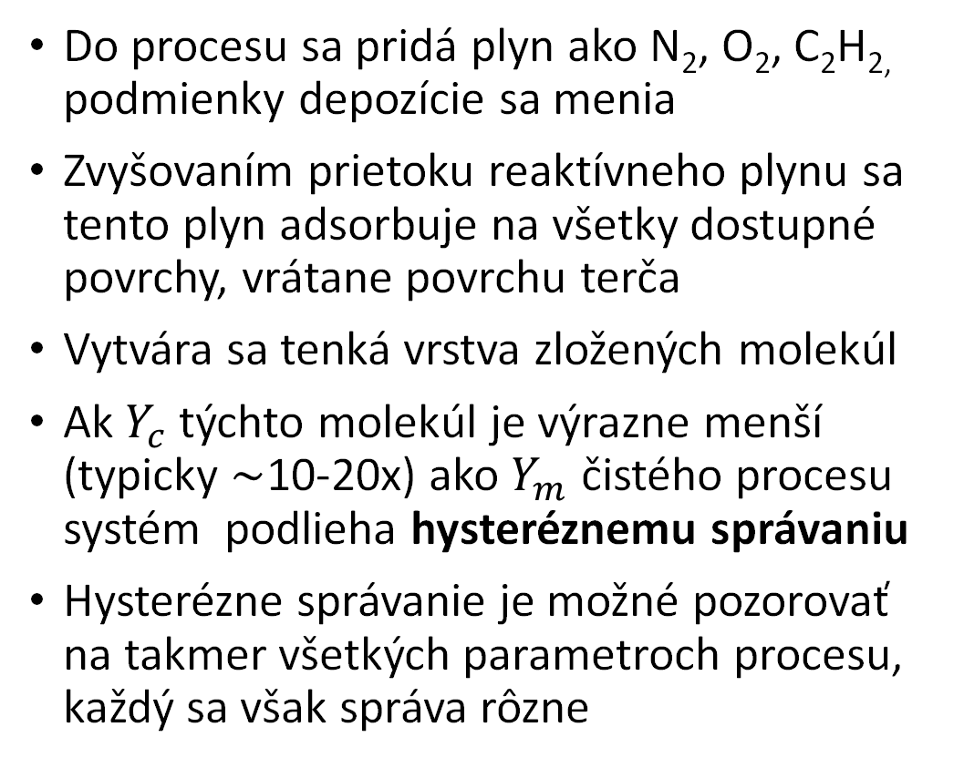
Reaktívne magnetrónové naprašovanie
Do procesu sa pridá plyn ako N₂, O₂, C₂H_{2,} podmienky depozície sa menia
Zvyšovaním prietoku reaktívneho plynu sa tento plyn adsorbuje na všetky dostupné povrchy, vrátane povrchu terča
Vytvára sa tenká vrstva zložených molekúl
Ak $Y_{c}$ týchto molekúl je výrazne menší (typicky $\sim$10-20x) ako $Y_{m}$ čistého procesu systém podlieha hysteréznemu správaniu
Hysterézne správanie je možné pozorovať na takmer všetkých parametroch procesu, každý sa však správa rôzne

Slide 11
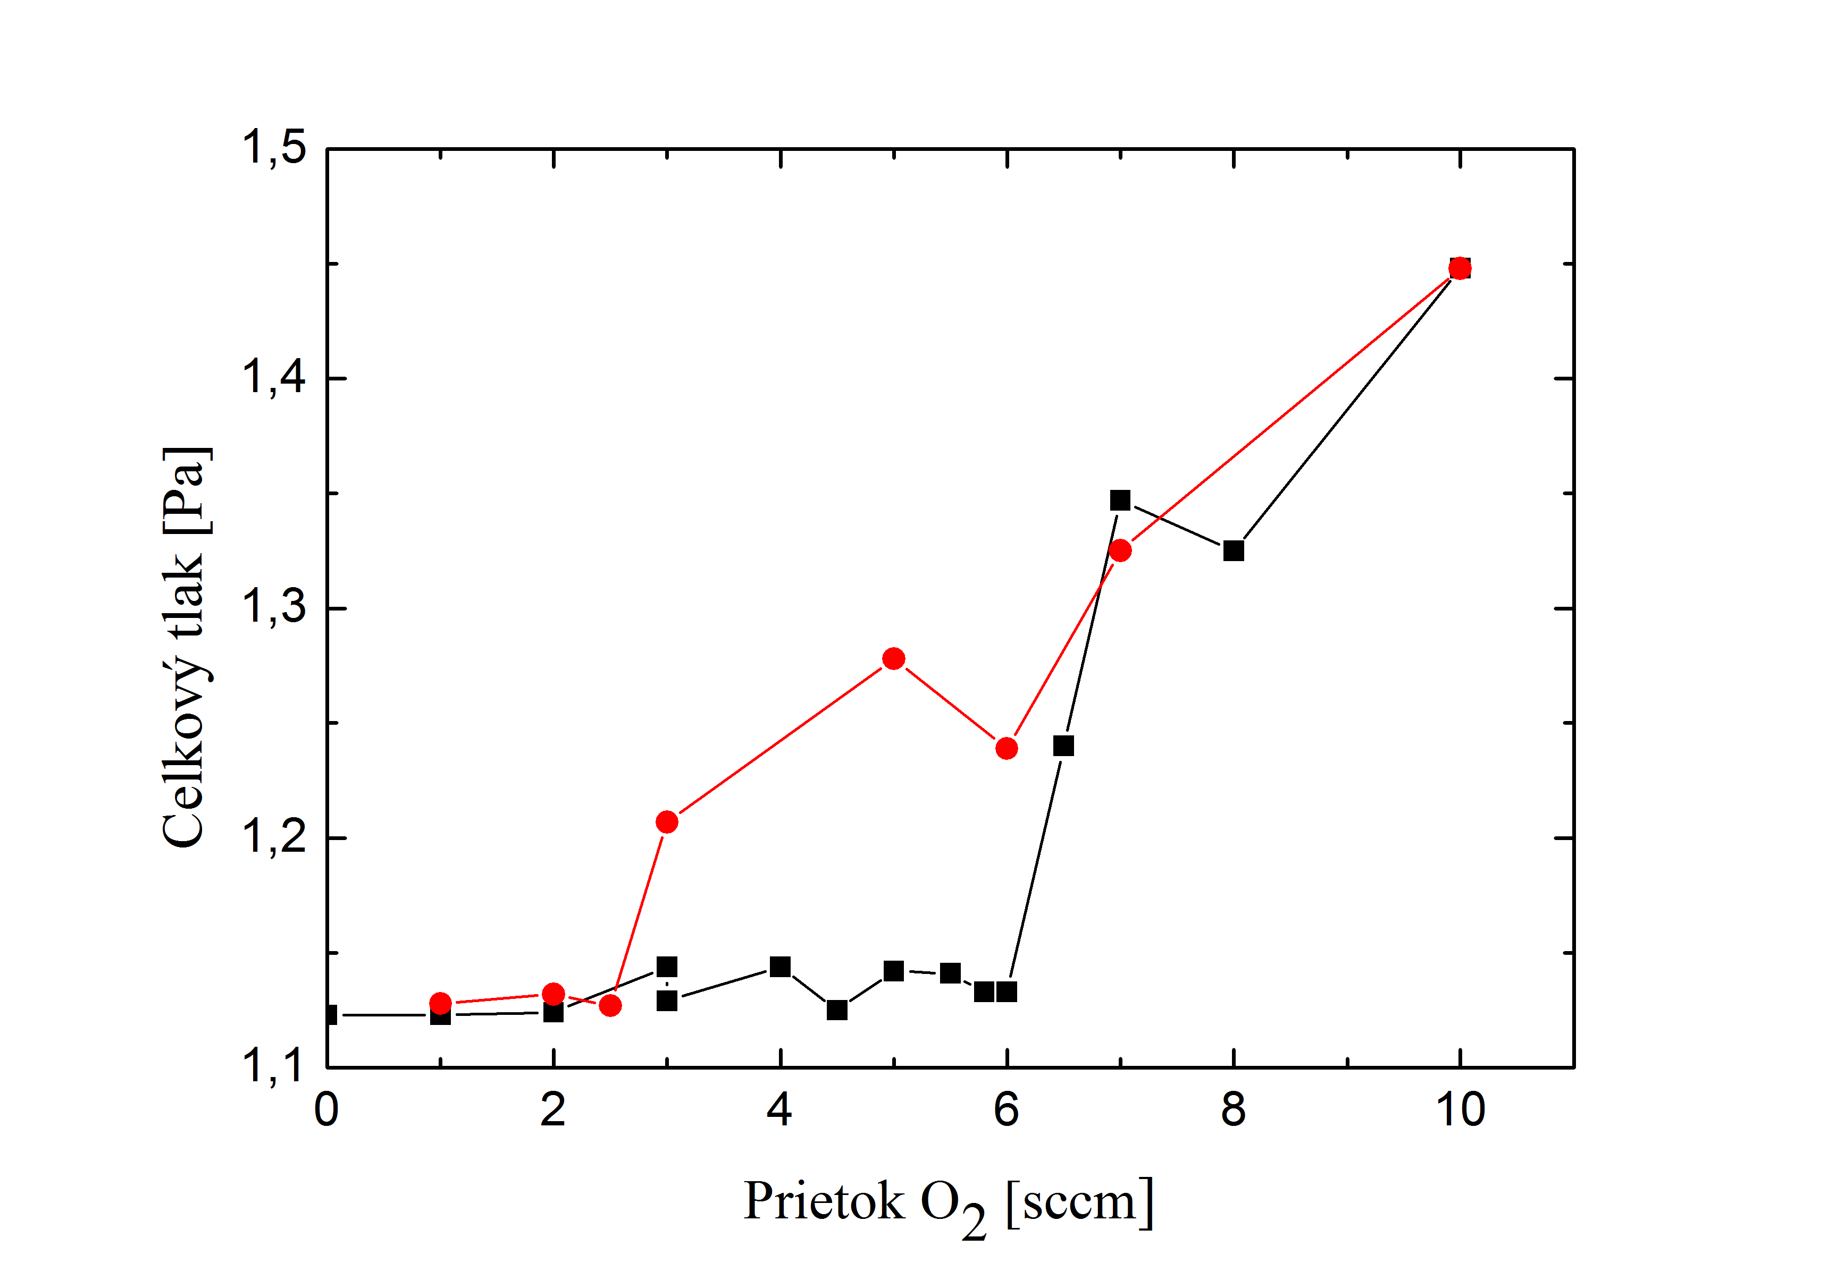
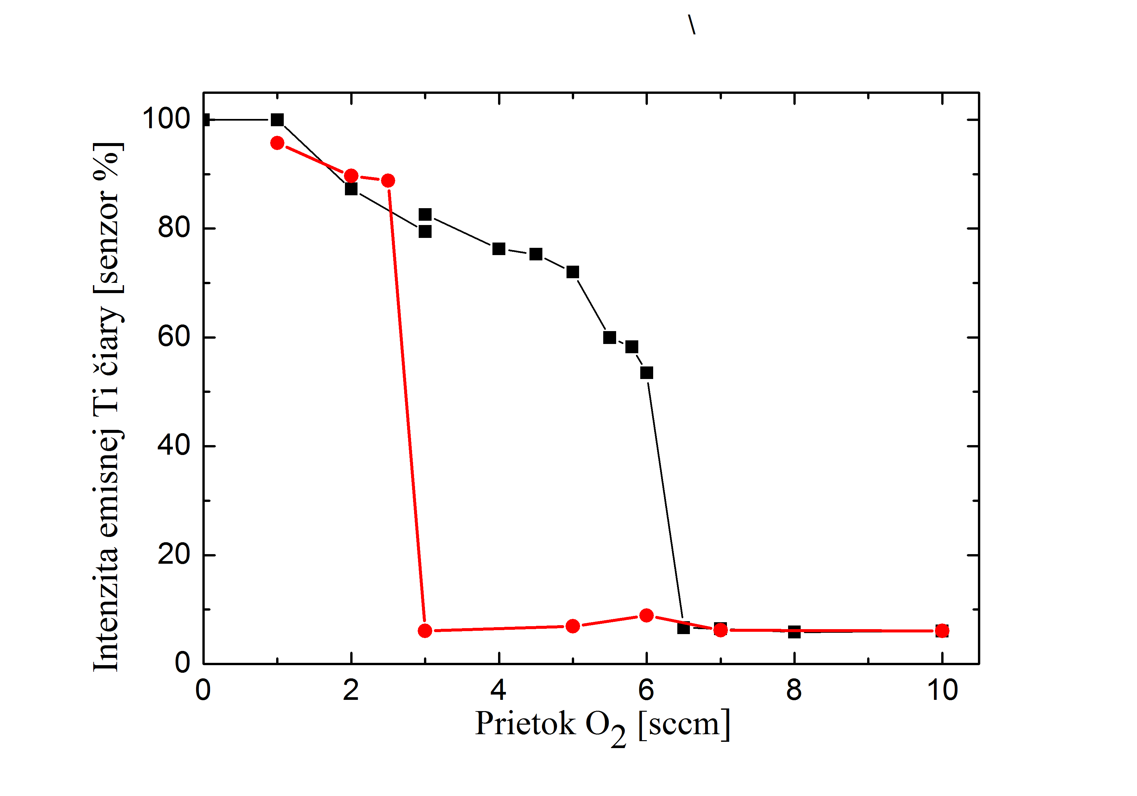
Reaktívne magnetrónové naprašovanie
Zvyšovaním prietoku reaktívneho plynu sa tento plyn adsorbuje na všetky povrchy, avšak povrch terča sa kontinuálne odprašuje a teda ostáva z väčšej časti metalickým, hovoríme o metalickom režime
Ak dôjde k nasýteniu adsorbcie v bode I, v systéme sa prudko hromadí reaktívny plyn a systém prechádza do otráveného / zloženého režimu kedy celý povrch terča je pokrytý zloženými molekulami.
Pre spätné vrátenie sa do metalického módu je nutné výrazne znížiť prietok reaktívneho plynu (bod II)
Body I a II sú takzvanými kritickými bodmi a definujú hysteréznu krivku
II
I
I
II

Slide 12
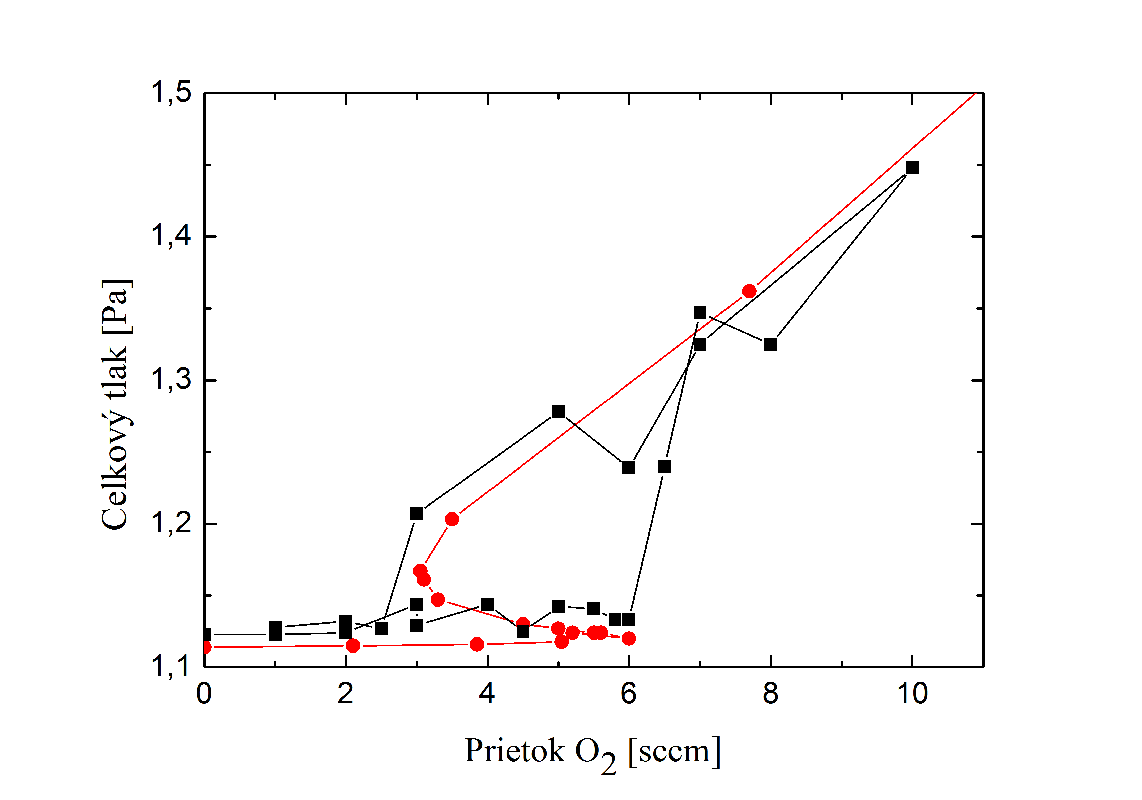
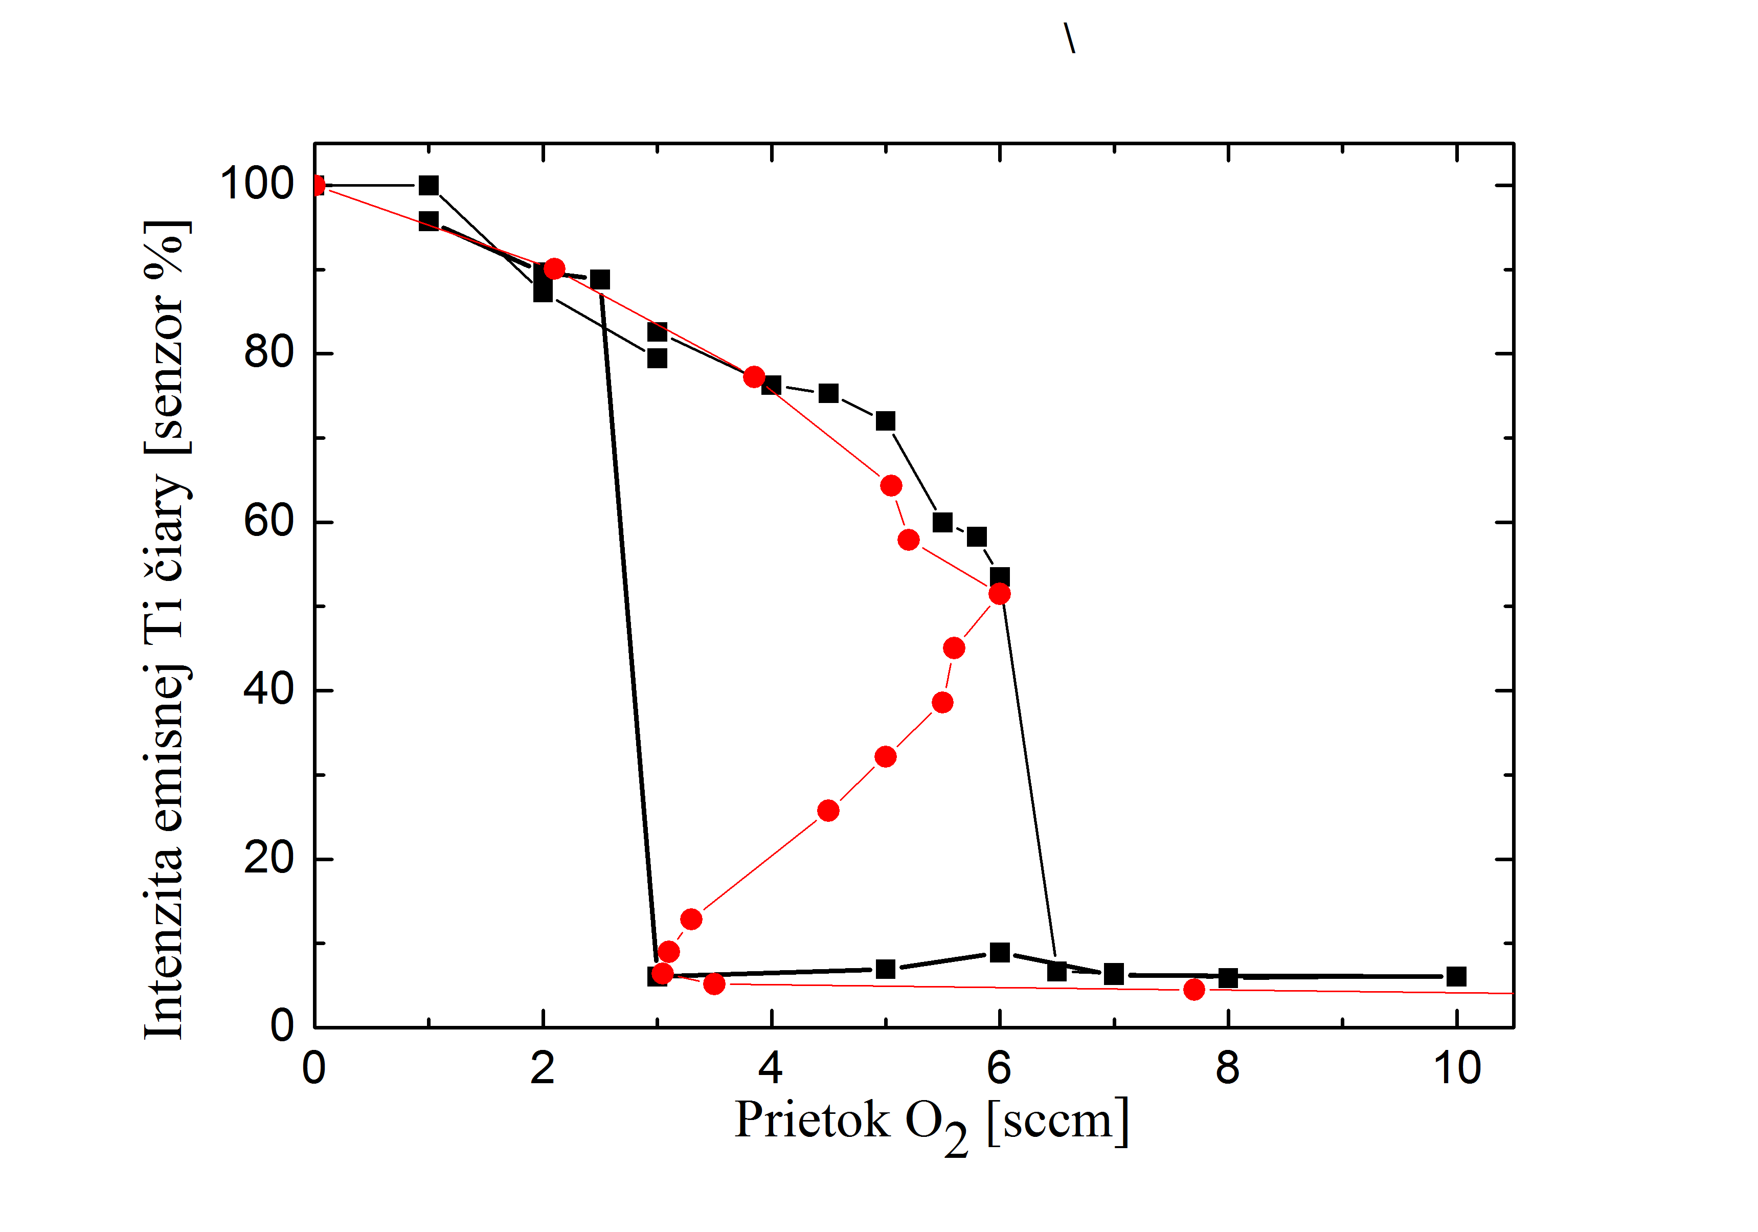
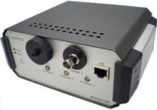
Reaktívne magnetrónové naprašovanie
Podmienky medzi oboma kritickými bodmi sú nestabilné a pri stabilnom prietoku nedosiahnuteľné
V tejto oblasti sa však tvoria stechiometrické vrstvy s relatívne vysokou depozičnou rýchlosťou
Preto sa používa spätnoväzobné riadenie ktoré prietok plynu vhodne pulzuje a tým je možné dosiahnuť aj body v prechodovej oblasti

Slide 13
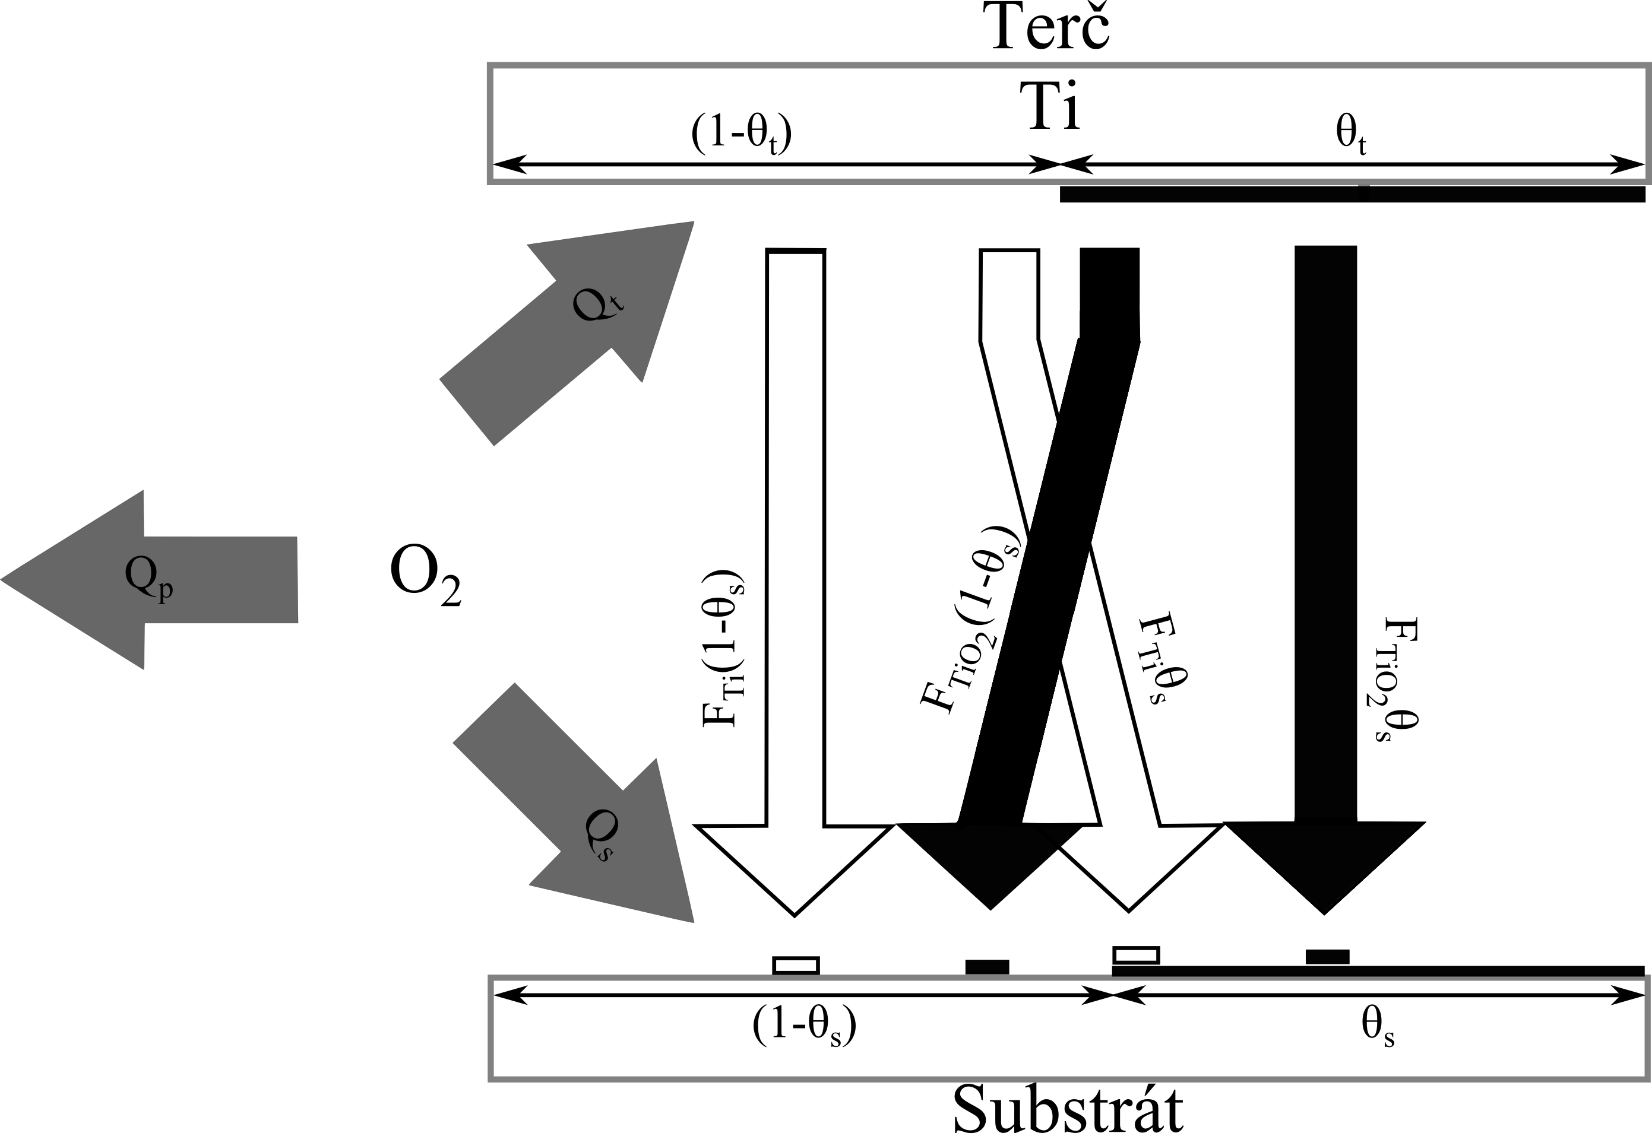
Reaktívne magnetrónové naprašovanie
Bergov model zjednodušene popisuje hysterézne správanie
Uvažuje rovnovážny stav procesov prebiehajúcich na terči a substráte
Uvažuje rovnomerné rozloženie odprašovania z celého povrchu terča, na povrchu terča sa tvorí len monovrstva zložených molekúl, zanedbáva sa uhlová distribúciu odprašovania a transport častíc na substrát

Slide 14

Reaktívne magnetrónové naprašovanie
Terč sa odprašuje ale zároveň otravuje. Pre daný parciálny tlak reaktívneho plynu existuje rovnovážny stav kedy Θ_{t} označuje časť terča pokrytú zloženými molekulami, a (1-Θ_{t}) nezreagovanú metalickú časť
Podobne na substráte je definovaná časť pokrytá zloženými molekulami Θ_{s} a metalickými atómami (1-Θ_{s})

Slide 15
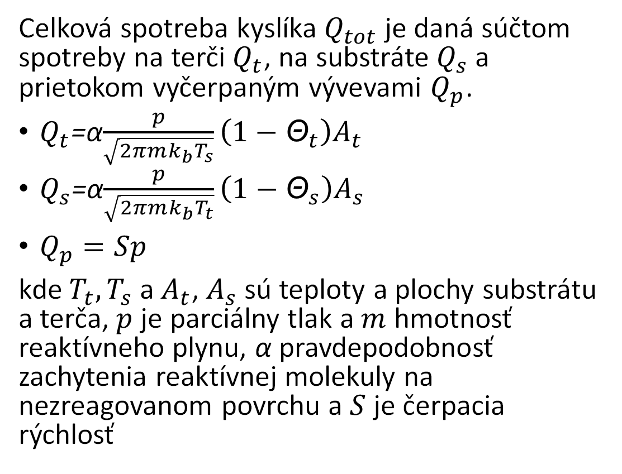
Reaktívne magnetrónové naprašovanie
Celková spotreba kyslíka $Q_{tot}$ je daná súčtom spotreby na terči $Q_{t}$, na substráte $Q_{s}$a prietokom vyčerpaným vývevami $Q_{p}$.
$Q_{t}$=α$\frac{p}{\sqrt{2πmk_{b}T_{s}}}\left(1−{\text{Θ}}_{t}\right)A_{t}$
$Q_{s}$=α$\frac{p}{\sqrt{2πmk_{b}T_{t}}}\left(1−{\text{Θ}}_{s}\right)A_{s}$
$Q_{p}=Sp$
kde ${T_{t},T}_{s}$ a $A_{t}$, $A_{s}$sú teploty a plochy substrátu a terča, $p$ je parciálny tlak a $m$ hmotnosť reaktívneho plynu, α pravdepodobnosť zachytenia reaktívnej molekuly na nezreagovanom povrchu a $S$ je čerpacia rýchlosť

Slide 16
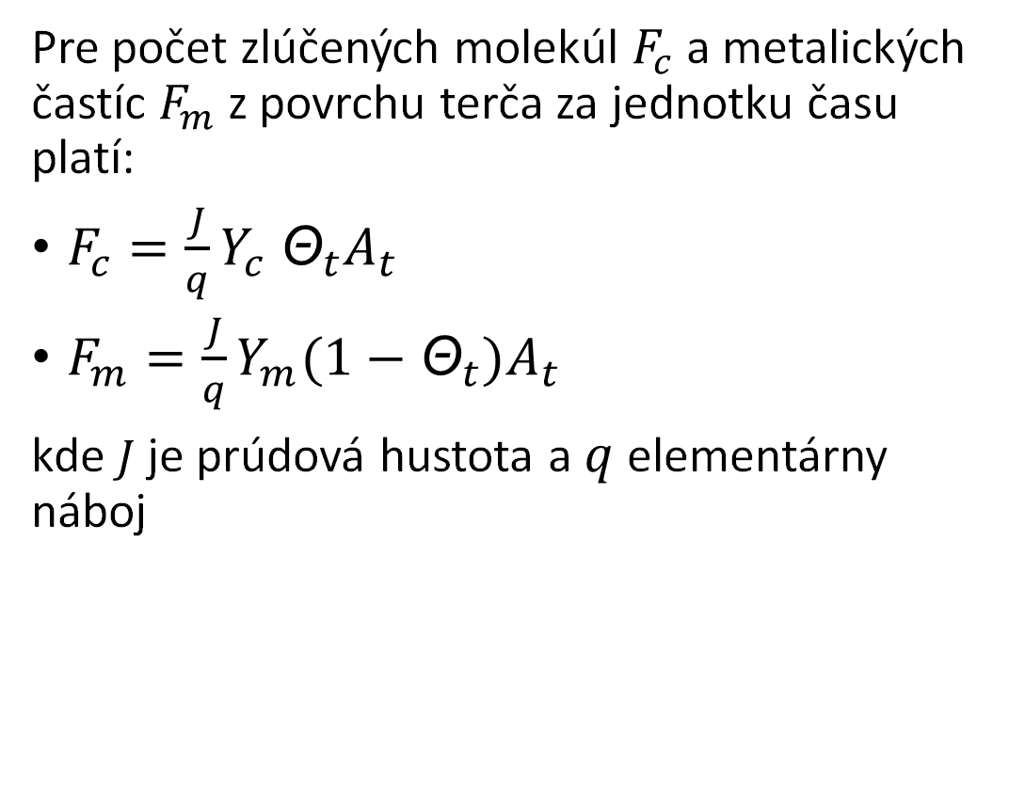
Reaktívne magnetrónové naprašovanie
Pre počet zlúčených molekúl $F_{c}$a metalických častíc $F_{m}$z povrchu terča za jednotku času platí:
$F_{c}=\frac{J}{q}Y_{c}$ ${{\text{Θ}}_{t}A}_{t}$
$F_{m}=\frac{J}{q}Y_{m}(1−{{\text{Θ}}_{t})A}_{t}$
kde $J$ je prúdová hustota a $q$ elementárny náboj

Slide 17
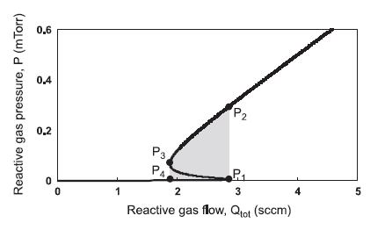
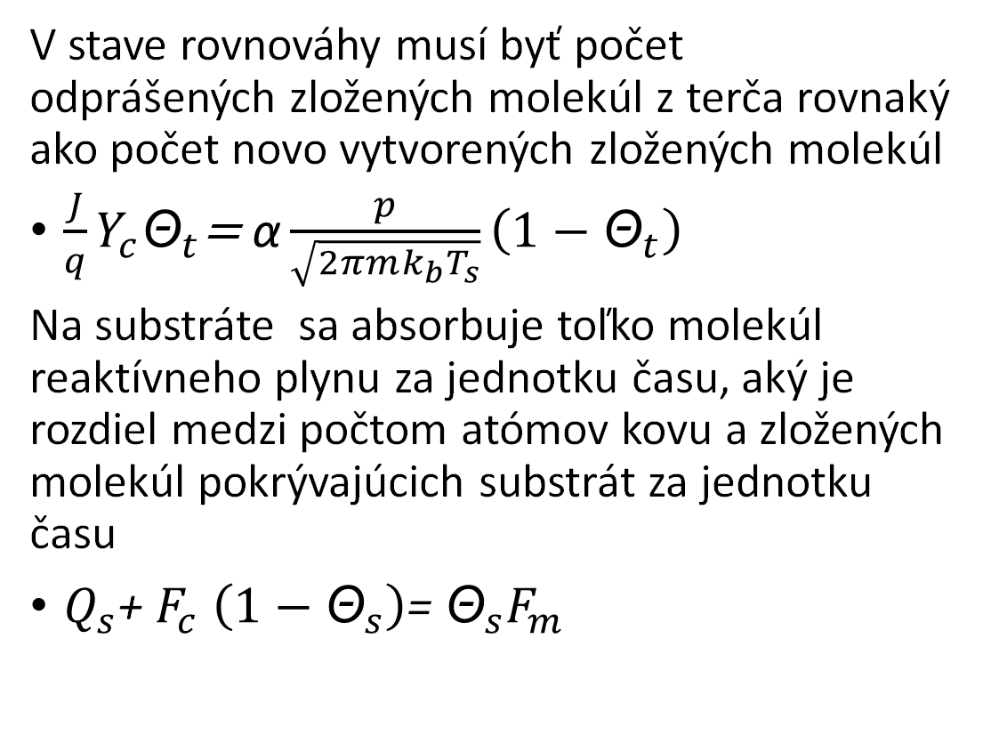
Reaktívne magnetrónové naprašovanie
V stave rovnováhy musí byť počet odprášených zložených molekúl z terča rovnaký ako počet novo vytvorených zložených molekúl
$\frac{J}{q}Y_{c}{\text{Θ}}_{t}$= ${\text{α}\frac{p}{\sqrt{2πmk_{b}T_{s}}}\left(1−{\text{Θ}}_{t}\right)}_{}$
Na substráte sa absorbuje toľko molekúl reaktívneho plynu za jednotku času, aký je rozdiel medzi počtom atómov kovu a zložených molekúl pokrývajúcich substrát za jednotku času
$Q_{s}$+ $F_{c}$ $\left(1−{\text{Θ}}_{s}\right)$= ${\text{Θ}}_{s}F_{m}$

Slide 18
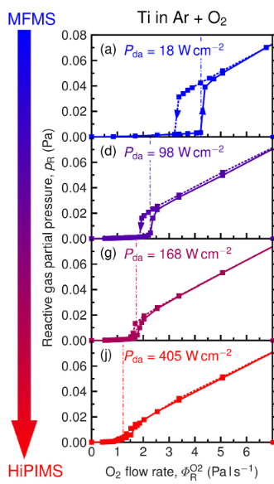
Reaktívne magnetrónové naprašovanie
Možnosti potlačenia hysterézneho správania:
Zmenšenie terča - neefektívne
Zvýšenie prúdu – problém so zahrievaním terča
Zvýšenie čerpacej rýchlosti – veľká spotreba reaktívneho plynu
HiPIMS – pulzy veľkého výkonu

Slide 19
Úloha:
Namerajte hysteréznu závislosť reaktívneho magnetrónového naprašovania v depozičnom procese kedy odprašujeme z Ti terča a pripúšťame N₂. Monitorujte závislosť napätia a parciálneho tlaku dusíku na prietoku reaktívneho plynu pri zvyšovaní a znižovaní prietoku dusíku. Simulujte tento proces pomocou Bergovho modelu tak, aby čo najlepšie sedeli kritické body hysterézneho správania.

